Slide 1

ĐỒ ÁN MÔN HỌC
Chương trình quản lý sinh viên – môn học – điểm thi
Sinh Viên Thực Hiện:
Dương Quốc An 1911065963
Nguyễn Văn Chuẩn 1911064729
Phù Nhựt Huỳnh 1911065792
Lớp: 19DTHD4
Khóa: 2019-2023
Giảng viên hướng dẫn:
Trịnh Đồng Thạch Trúc

Slide 2
Mô tả
Chương trình quản lý sinh viên – môn học – điểm thi thể hiện được mô hình tổ chức quản lý sinh viên theo khoa, theo lớp, theo các loại hình đào tạo quản lý các môn học của các lớp kết quả học tập của sinh viên đối với các môn học đó. Hệ thống còn cho phép tạo ra các báo cáo từ kết quả học tập của sinh viên nhằm mục kích phục vụ công tác điều hành huấn luyện như tổng kết
kết quả học tập của từng sinh viên, từng lớp, từng môn học danh sách bảng điểm học kì trên bảng điểm cá nhân.

Slide 3
Phân Quyền Khi Sử Dụng Chương Trình
- Quản lý viên (member): là giáo vụ khoa. Có tất cả các chức năng như: quản lý môn học, quản lý điểm thi, quản lý sinh viên, quản lý khoa, quản lý lớp học,…
- Quản trị viên (admin): có tất cả các quyền của hệ thống (bao gồm quản lý viên), nhóm này còn có thêm các chức năng quản lý tài khoản.

Slide 4
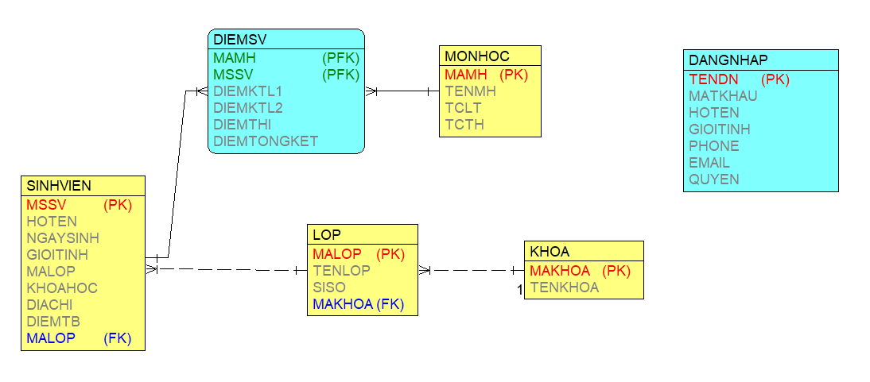
Thiết kế cơ sở dữ liệu

Slide 5
Chức năng của quản lý viên và quản trị viên
Quản lý viên
+ Quyền tạo, thay đổi, xóa thông tin sinh viên.
+ Quyền tạo, thay đổi, xóa thông tin các lớp học
+ Quyền thay đổi và sao lưu cơ sở dữ liệu
+ Quyền tạo, thay đổi, xóa điểm của các sinh viên
+ Quyền tạo, thay đổi, xóa các môn học
+ Quyền thống kê in ấn.

Slide 6
Chức năng của quản lý viên và quản trị viên
Quản trị viên
Bao gồm tất cả các quyền của quản lý viên và các quyền như:
+ Được quyền quản lý các tài khoản trong hệ thống.
+ Quyền tạo, thay đổi, xóa thông tin các tài khoản.

Slide 7
Các chức năng của hệ thống
Quản lý viên (member)
- Quản lý danh sách sinh viên - Tìm kiếm sinh viên
- Quản lý điểm sinh viên - Thống kê danh sách sinh viên
- Quản lý lớp học - Thống kê điểm sinh viên
- Quản lý khoa - Quản lý môn học
Quản trị viên (admin)
Bao gồm tất cả các chức năng của quản lý viên chỉ thêm chức năng quản lý tài khoản.

Slide 8
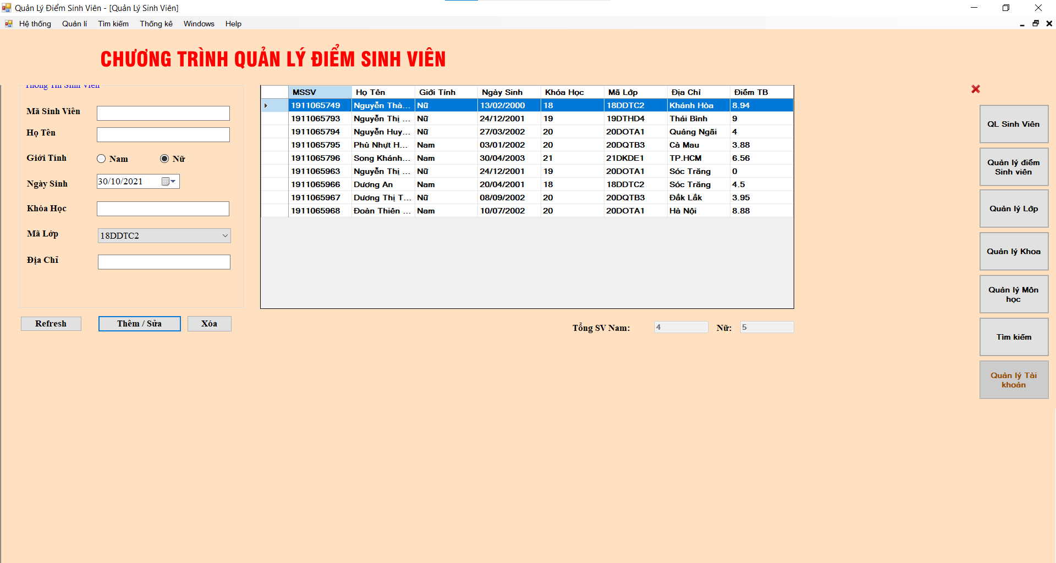
Giao diện chính của hệ thống

Slide 9
Chức năng của hệ thống (member)
* Quản lý danh sách sinh viên
Cho phép người dùng quản lý tất cả thông tin của sinh viên nhằm mục đích theo dõi kết quả học tập và cách thức liên lạc.

Slide 10
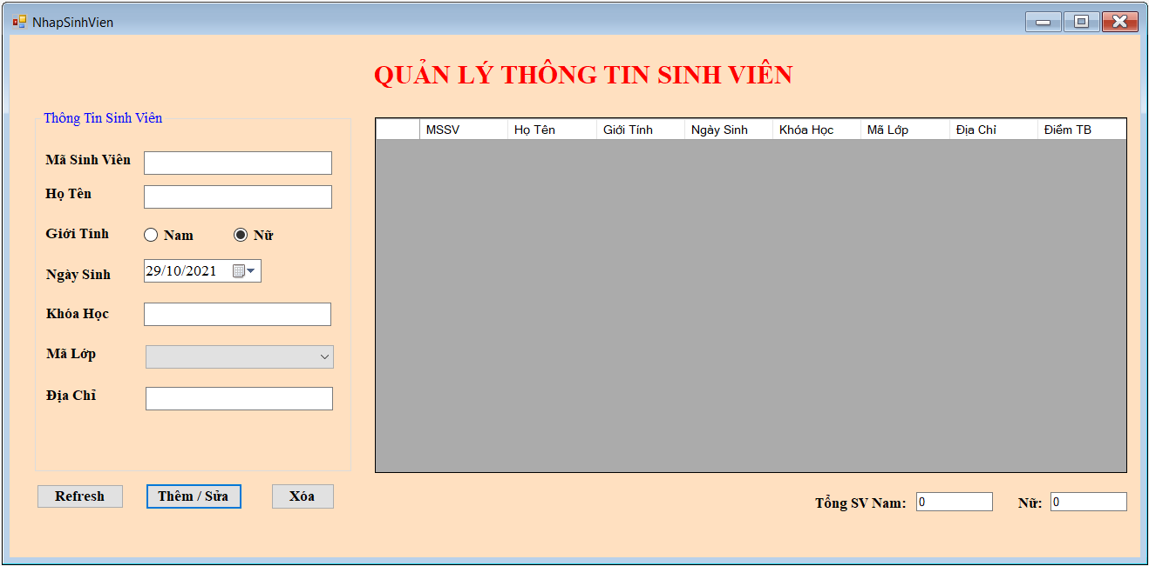

Slide 11
Chức năng của hệ thống (member)
* Quản lý điểm sinh viên
Cho phép quản lý tất cả kết quả học tập của sinh viên và dựa vào đó để đánh giá năng lực của từng sinh viên.

Slide 12
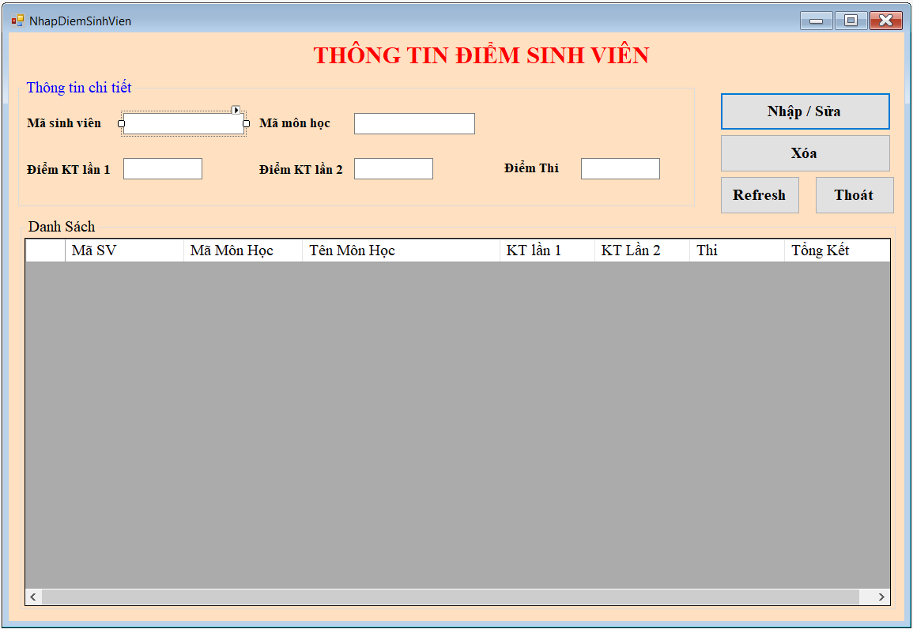

Slide 13
Chức năng của hệ thống (member)
* Quản lý lớp học
Bao gồm tất cả thông tin của các lớp nhằm mục đích phân chia theo từng chuyên ngành để dễ dàng trong việc quản lý.

Slide 14
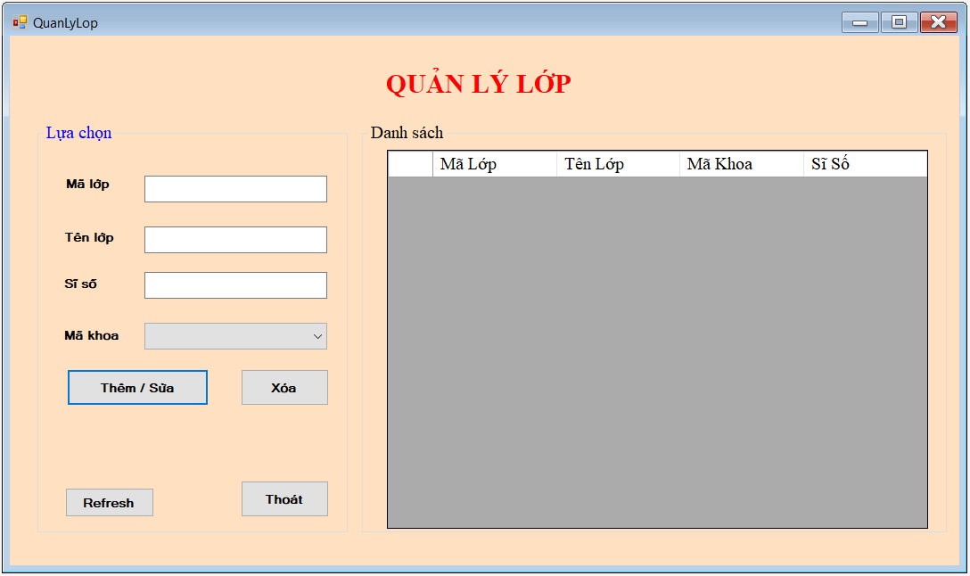

Slide 15
Chức năng của hệ thống (member)
* Quản lý khoa
Cũng tương tự nhưng quản lý lớp học, mục đích chủ yếu là phân chia các lớp học theo từng khoa dể dễ dàng trong việc quản lý.

Slide 16
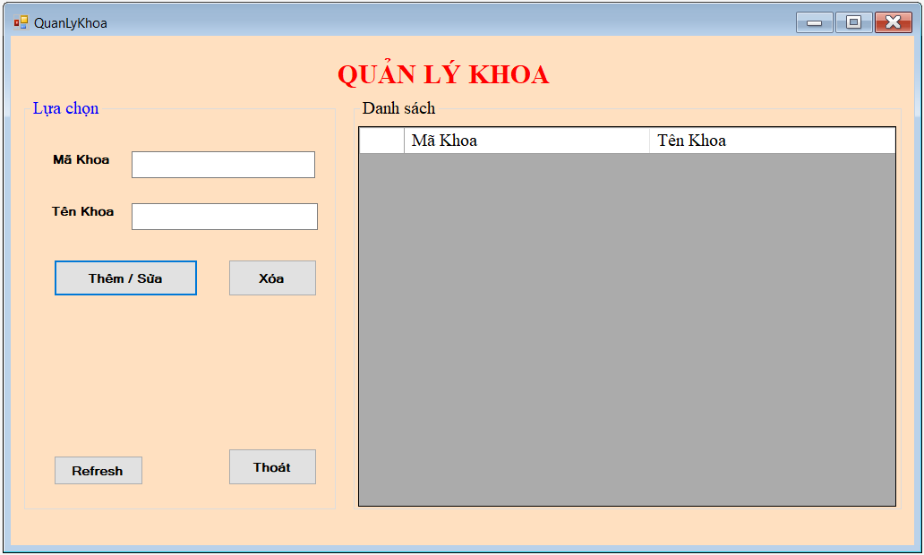

Slide 17
Chức năng của hệ thống (member)
* Quản lý môn học
Cho phép quản lý tất các các môn học hiện có trong chương trình đào tạo.

Slide 18
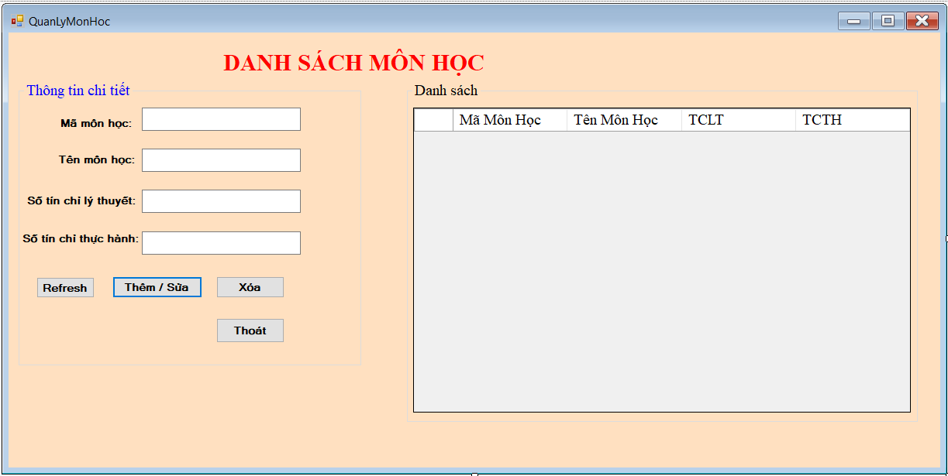

Slide 19
Chức năng của hệ thống (member)
* Tìm kiếm sinh viên
Cho phép tìm kiếm sinh viên dựa trên các điều kiện như tìm kiếm theo mssv, lớp, khoa, khoá học,….

Slide 20
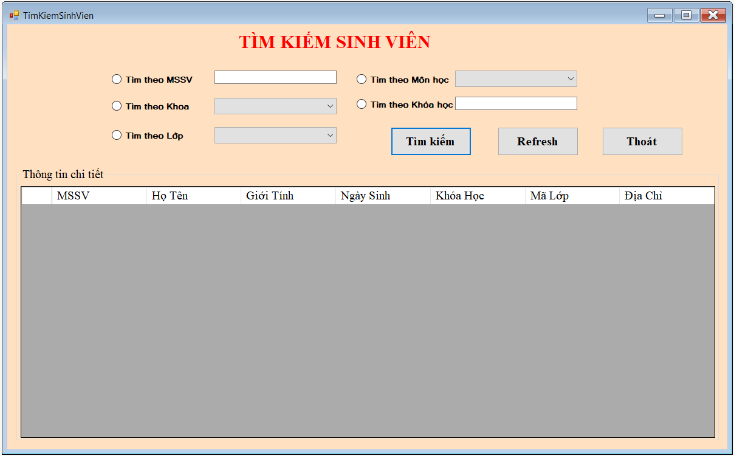

Slide 21
Chức năng của hệ thống (member)
* Thống kê danh sách sinh viên
Cho phép xuất danh sách sinh viên theo các lựa chọn như: theo lớp, khoa, điểm trung bình.

Slide 22
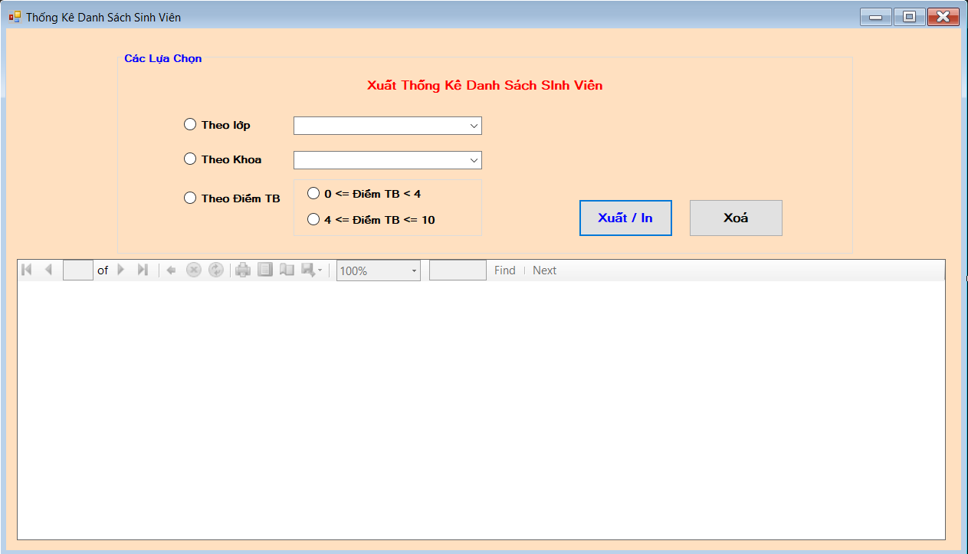

Slide 23
Chức năng của hệ thống (member)
* Thống kê điểm sinh viên
Cho phép xuất điểm của một sinh viên hoặc nhiều sinh viên (theo từng môn học hoặc theo lớp).

Slide 24
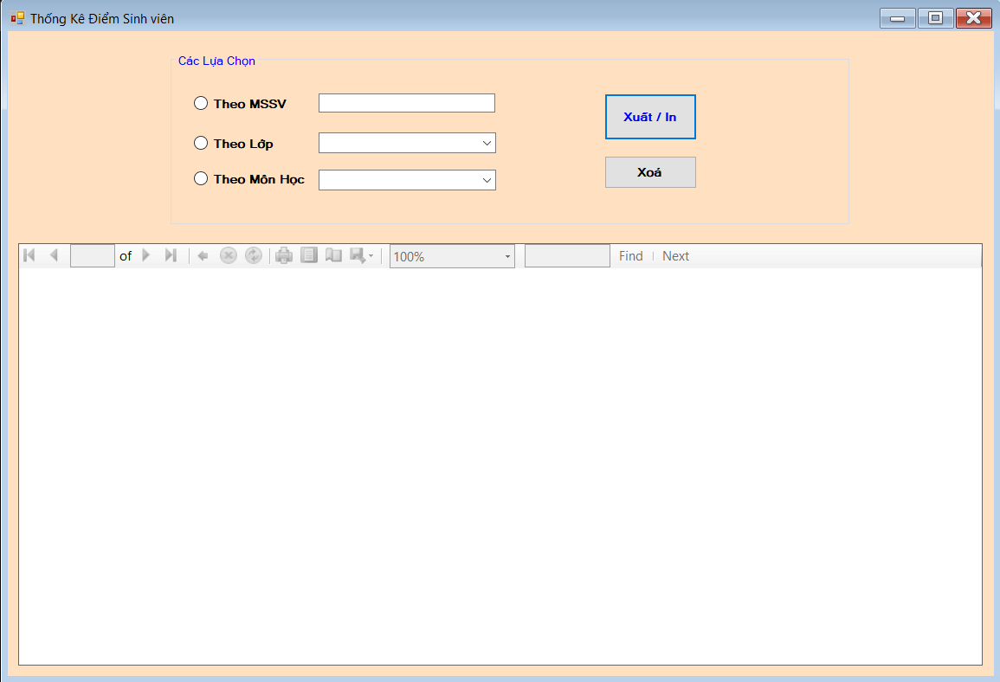

Slide 25
Chức năng của hệ thống (admin)
* Quản lý tài khoản (only admin)
Khi người dùng đăng nhập bằng tài khoản admin, hệ thống sẽ cho phép truy cập vào mục quản lý tài khoản này để quản lý tất cả các tài khoản có thể đăng nhập vào hệ thống và có thể phân quyền lại cho các tài khoản đó.

Slide 26
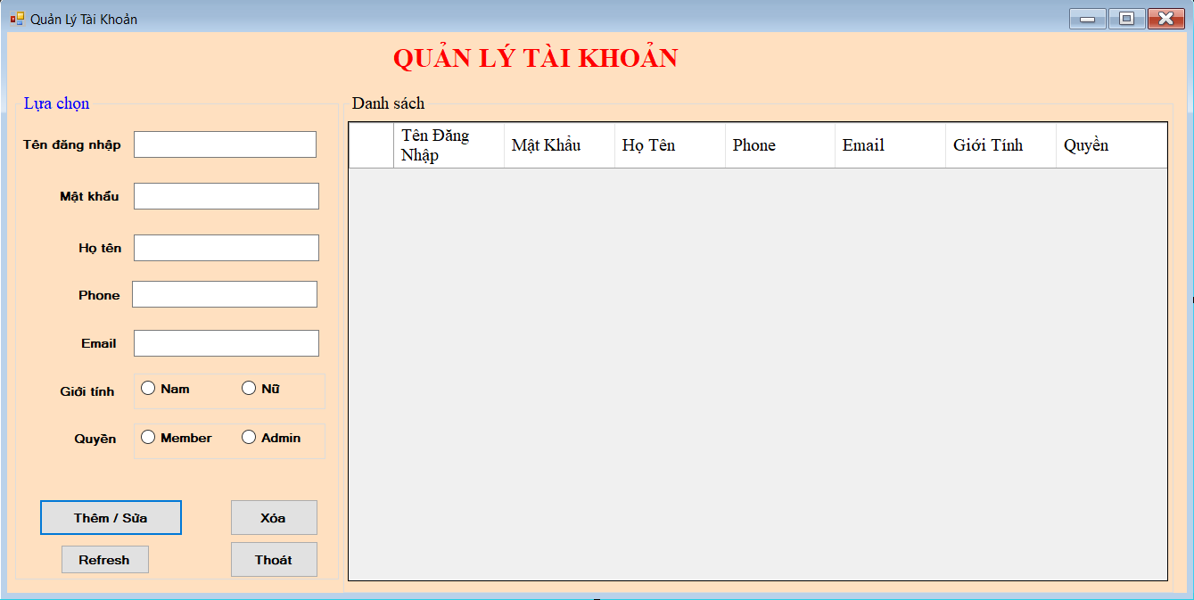

Slide 27
Chức năng của hệ thống (admin)
* Đổi mật khẩu (only admin)
Khi người dùng đăng nhập bằng tài khoản admin, hệ thống sẽ cho phép truy cập vào mục đổi mật khẩu để người dung có thể đổi mật khẩu nếu muốn.

Slide 28
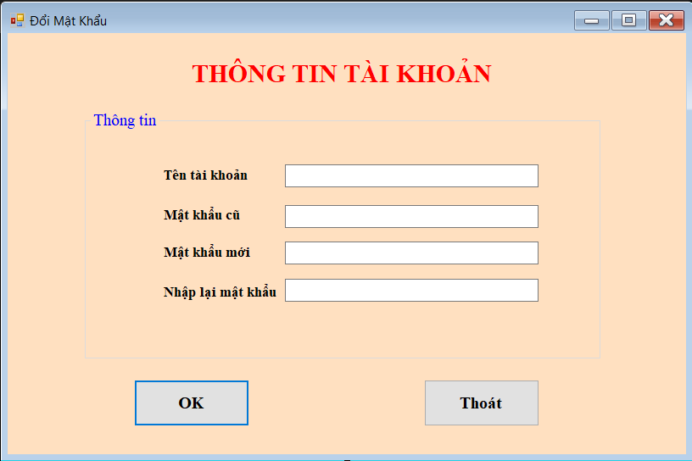

Slide 29
Cảm ơn Thầy đã lắng nghe !

